Slide 1
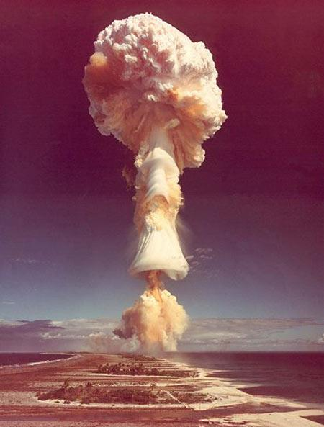
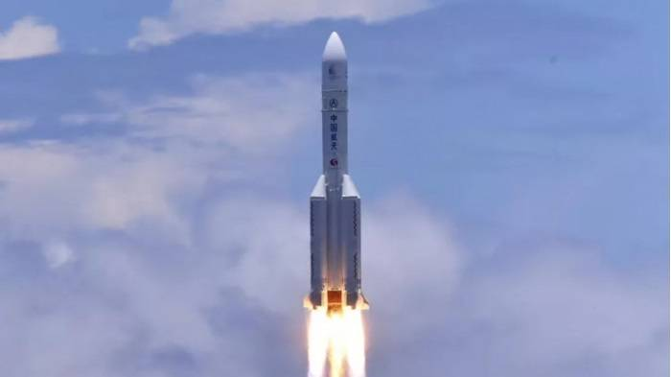
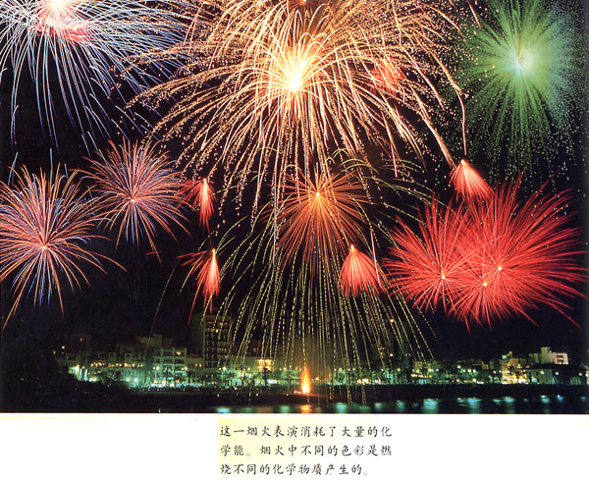
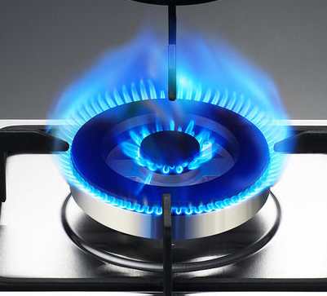

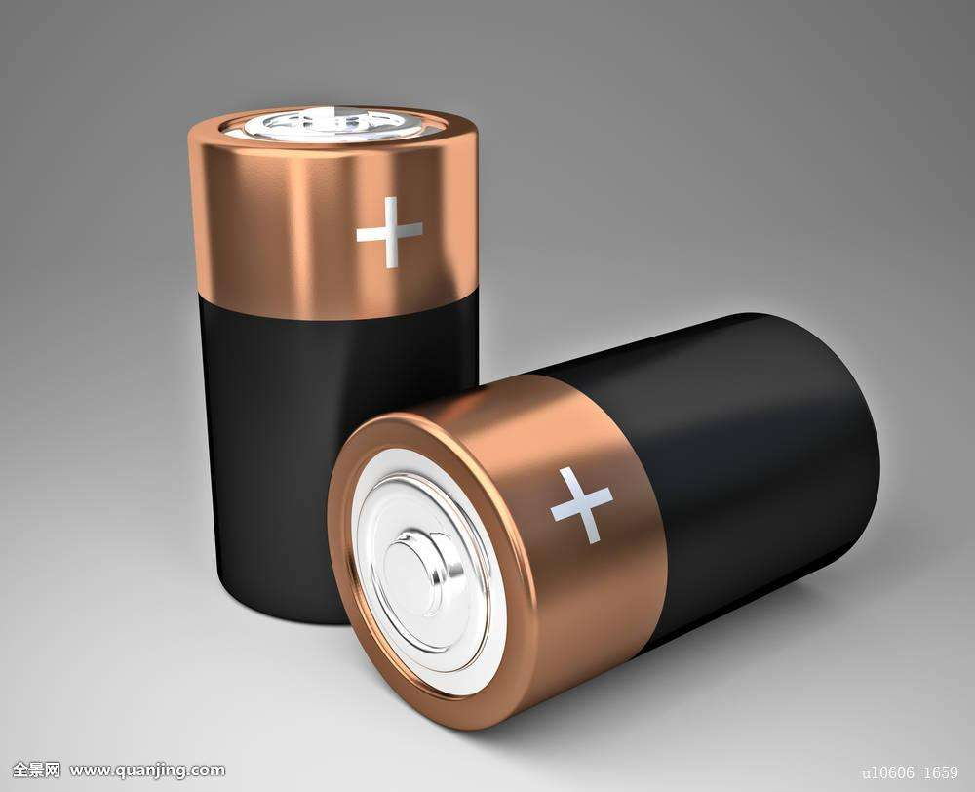
现代社会中，人类的一切活动都离不开能量，而许多能量的利用与化学反应中的能量变化密切相关。从煤、石油和天然气等提供的热能，到各种化学电池提供的电能，都是通过化学反应获得的。

Slide 2
获取能量
煤、石油、天然气的燃烧（产生）
化学反应
热能
CaCO₃经过高温煅烧分解成CaO（动力）
热能对化学反应的支持作用，利用热能来完成常温下很难发生的化学反应。
物质发生化学反应的同时还伴随着能量的变化,
而这种能量变化又通常表现为热量的变化。

Slide 3
实验探究
【实验6-1】镁与盐酸的反应
放出大量气泡，温度升高
反应物的总能量 = 生成物的总能量 + 热能
即为放热反应
【实验6-2】Ba(OH)₂·8H₂O晶体与NH₄Cl晶体的反应
①有刺激性气味的气体产生；②反应混合物逐渐成糊状；
③玻璃片上的水结成冰；④玻璃片与烧杯粘在一起；
⑤用手触摸杯壁下部，有冰凉的感觉。
Ba(OH)₂•8H₂O + 2NH₄Cl == BaCl₂ + 2NH₃ ↑+10H₂O
反应物的总能量 =生成物的总能量 - 热能
即为吸热反应

Slide 4
第六章 化学反应与能量
第一节 化学反应与能量变化
一、化学能与热能的相互转化
1、宏观：从总能量角度认识反应中的能量变化
（1）化学反应中生成物和反应物的能量存在差异;
（2）化学反应中能量守恒;
（3）反应物和生成物的能量差若以热能形式表现即为放热和吸热。

Slide 5
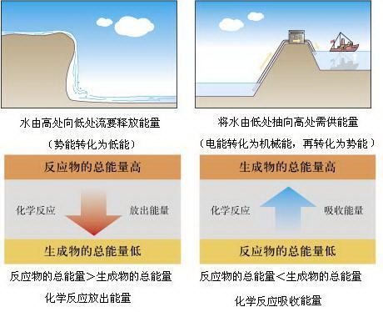
从反应物和生成物的总能量来考虑
（势能转换为动能）

Slide 6
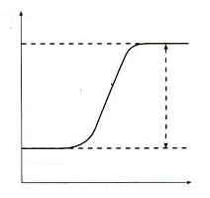
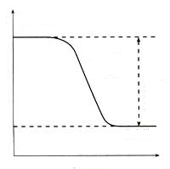
能量
能量
反应物
生成物
反应物
生成物
反应过程（I）
反应过程（II）
放热反应
吸热反应
放热反应：反应物能量 > 生成物能量
吸热反应：反应物能量 < 生成物能量

Slide 7

1、下列反应中生成物总能量高于反应物总能量的是（ ）
A．碳酸钙受热分解 B．乙醇燃烧
C．铝粉与氧化铁粉末反应 D．氧化钙溶于水
2、如何用最简单的方法区分以下白色固体：
NaOH、NH₄NO₃、NaCl?
注意：识记常见的吸热、放热过程

Slide 8
2、微观：从断键、成键角度认识反应中能量变化
旧键断裂
吸热
化学反应的实质
新键形成
放热
点燃
化学键的断裂和形成是
化学反应中能量变化的
主要原因。
H₂ + Cl₂ ==== 2HCl
H—H
Cl —Cl
H—Cl
吸收能量
吸收能量
断开
断开
放出能量
形成
放热反应：成键总放热 > 断键总吸热
吸热反应：成键总放热 < 断键总吸热

Slide 9

1、同一化学键的断裂和形成的吸收和释放能量有什么关系呢？
1mol C ＋4mol H
能量\KJ
断键吸收能量
成键放出能量
能量\KJ
2mol H
断键吸收能量
成键放出能量
4×415KJ
4×415KJ
436KJ
436KJ
1mol CH₄ (4mol C-H)
1mol H₂ (1mol H-H)
化学键变化与能量变化关系图
化学键变化与能量变化关系图
同一个化学键，断裂时吸收的能量与形成时放出的能量相等。

Slide 10
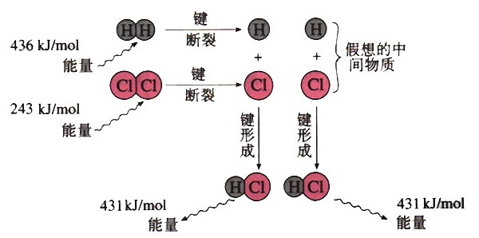
2、实验测得1molH₂与1molCl₂反应生成2molHCl时放出184.6kJ的热量，从微观角度应如何解释？
化学键形成时放出
总能量=
862kJ
化学键断裂时吸收
总能量=
679kJ
反应热量变化：
679kJ/mol– 862kJ/mol= –183kJ/mol

Slide 11
讨论：氢气在氯气中燃烧时发出苍白色火焰，在反应过程中，破坏1mol 氢气中的化学键消耗的能量为a kJ，破坏1mol 氯气中的化学键消耗的能量为b kJ，形成1mol HCl中的化学键释放的能量为c kJ。下列关系中正确的是 （ ）
a+b > c B. a+b > 2c C. a+b < c D. a+b < 2c

Slide 12
3、常见的放热反应、吸热反应
放热反应: 有热量放出的化学反应
化学反应
吸热反应: 吸收热量的化学反应
常见的放热反应：
（1）所有燃烧反应
（2）中和反应
（3）大多数化合反应
（4）活泼金属跟水或酸反应
例外：C+CO₂
常见的吸热反应：
（1）大多数分解反应
（2）Ba(OH)₂与NH₄Cl的反应
（3）C为还原剂的氧化还原反应。

Slide 13
1、下列说法中正确的是（ ）
A. 需要加热才能发生的反应一定是吸热反应
B. 放热反应在常温下一定很容易发生
C. 反应是放热的还是吸热的，看反应物和生成物所具有总能量的相对大小
D. 吸热反应在常温的条件下不能发生
2、下列说法中正确的是（ ）
A. 干冰升华需吸收大量的热，这个变化是吸热反应
B. 已知反应：X+Y====M+N为放热反应，则X的能量一定高于M的能量
C. 分解反应一定是吸热反应
D. 用氢氧焰可以加热软化玻璃，生产各种玻璃器皿，主要是利用了氢气和
氧气化合时放出的热量

Slide 14
【知识小结】
1、化学反应与热能
化学反应的实质：
（1）微观：
旧键断裂
新键形成
反应能量变化
的主要原因
吸收能量
放出能量
E_{吸}
E_{放}
E_{吸} > E_{放}：
化学反应为吸热反应
E_{吸} < E_{放}：
化学反应为放热反应
化学反应：
（2）宏观：
反应物
生成物
自身能量
E_{反}
E_{生}
物质自身能量
越低，越稳定
E_{反} > E_{生}：
化学反应为放热反应
E_{反} < E_{生}：
化学反应为吸热反应

Slide 15
1、金刚石和石墨是碳元素的两种同素异形体，在100kPa时，1mol石墨转化为金刚石，要吸收1.895kJ的热量．试判断在100kPa压强下，下列结论正确的是（ ）
A．石墨比金刚石稳定
B．金刚石比石墨稳定
C．1mol石墨比1mol金刚石的总能量高
D．石墨转化为金刚石是物理变化
2、下列叙述中正确的是 （ ）
A. 若反应X→Y放热，则Y能量比X高
B. 若反应X→Y放热，则Y所处状态比X稳定
C. 如反应X→Y吸热，则X化学活泼性强于Y
D. 若反应X + R→Y放热，说明R一定是O₂，因只有O₂参加的反应才会放热

Slide 16
【知识回顾】
1、化学反应与热能
化学反应的实质：
（1）微观：
旧键断裂
新键形成
反应能量变化
的主要原因
吸收能量
放出能量
E_{吸}
E_{放}
E_{吸} > E_{放}：
化学反应为吸热反应
E_{吸} < E_{放}：
化学反应为放热反应
化学反应：
（2）宏观：
反应物
生成物
自身能量
E_{反}
E_{生}
物质自身能量
越低，越稳定
E_{反} > E_{生}：
化学反应为放热反应
E_{反} < E_{生}：
化学反应为吸热反应

Slide 17
《选择性必修1》第一章
二、反应热、焓变
体系
在等温条件下，化学反应体系向环境释放
或从环境吸收的热量称为该化学反应的热效应，简称反应热。
1、反应热：
环境
2、焓变：
H称为“焓”，是与物质内能有关的物理量，生成物与反应物的焓值差ΔH称为“焓变”，数值上等于某反应恒压条件下的反应热。
H的单位：kJ/mol。
规定：
当∆H为“－”（ ∆H<0）时，为放热反应；
当∆H为“＋”（ ∆H>0）时，为吸热反应。

Slide 18
高
反应物的总能量高
生成物的总能量高
放出热量
吸收热量
能量
H为“-”
或H < 0
H为“+”
或H >0
低
生成物的总能量低
反应物的总能量低
放热反应
吸热反应
注意：反应时需要加热的反应不一定是吸热反应；
反应时不需要加热的反应不一定是放热反应。

Slide 19
讨论1：放热反应中，体系能量如何变化，环境能量如何变化？
规定放热反应的ΔH 为“－”，是指体系的能量降低；环境的能量升高。
讨论2：总结计算反应热的两种方法
微观
△H = E(反应物分子化学键断裂时所吸收的总能量)
－ E(生成物分子化学键形成时所释放的总能量)
宏观
△H= E(生成物总能量) － E(反应物总能量)

Slide 20
1、1molC与1molH₂O(g)反应生成lmol CO(g)和1mol H₂(g)，需要吸收131.5kJ的热量，该反应的反应热为△H= ________ kJ/mol。
＋131.5
2、H—H键、 N－H键、N≡N键的键能分别是436kJ/mol、391kJ/mol、946kJ/mol，则1mol N₂生成NH₃的反应热为 ___________，
1mol H₂生成NH₃的反应热为 。
－92KJ/mol
－30.7KJ/mol
3、 预测生成2molHBr和2molHCl时，哪个反应放出的热量多？并说出你的理由。
生成HCl放出的热量多。因为Cl₂ 比Br₂活泼，能量高,而HCl 比HBr稳定，能量低，所以生成HCl放出的热量多。

Slide 21
二、热化学方程式
1、定义：
表示参加反应物质的量和反应热的关系的化学方程式.
例：H₂(g) + O₂(g) = H₂O(g) H = -241.8 kJ/mol
H₂(g) + O₂(g) = H₂O(l) H = -285.8 kJ/mol
2、书写注意事项 
（1）要注明温度和压强（25⁰C ，101kPa时不注明）；
（2）需注明反应物和生成物的聚集状态（s、l、g、aq） 。
（3）热化学方程式各物质前的化学计量数可以是整数，也可以是分数，
当化学计量数不同时，其H 也不同，
但单位始终为 kJ/mol
《选1》教材P10资料卡片
（4）需注明H 的“+”与“-”，正逆反应的ΔH绝对值相等，符号相反。

Slide 22
注意：a. H 与测定条件有关;
b.利用反应热大小可以判断物质稳定性的强弱，能量越低越稳定
讨论1：已知0.5 mol甲烷和0.5 mol水蒸气在t ℃，p k Pa时，完全反应生成一氧化碳和氢气（合成气），吸收了a kJ热量。该反应的热化学方程式是：
___________________________________________________。
练习：教材P13 1、2题

Slide 23
讨论2：已知充分燃烧a g 乙炔气体时生成1mol二氧化碳气体和液态水，并放出热量bkJ，则乙炔燃烧的热化学方程式正确的是（ ）
A. 2C₂H₂(g)+5O₂(g)=4CO₂(g)+2H₂O(l) △H=－4b kJ/mol
B. C₂H₂(g)+5/2O₂(g)=2CO₂(g)+H₂O(l) △H=+2b kJ/mol
C. 2C₂H₂(g)+5O₂(g)=4CO₂(g)+2H₂O(l) △H=－2b kJ/mol
D. 2C₂H₂(g)+5O₂(g)=4CO₂(g)+2H₂O(l) △H=+b kJ/mol

Slide 24
讨论3：已知
（1）H_{2( g )}＋1/2O₂ _{( g )} ＝ H₂O _{( g )} ΔH₁ = a kJ/mol
（2）2H_{2( g )}＋O₂ _{( g )} ＝2H₂O _{( g )} ΔH₂ = b kJ/mol
（3） H_{2( g )}＋1/2O₂ _{( g )} ＝ H₂O _{( l )} ΔH₃ = c kJ/mol
（4） 2H_{2( g )}＋O₂ _{( g )} ＝2H₂O _{( l )} ΔH₄ = d kJ/mol
则a、b、c、d的关系正确的是 。
A、a<c<0 B、b>d>0 C、2a=b< 0 D、2c=d>0
C
H的数值与反应方程式中系数对应成比例。

Slide 25
讨论4：下列各组热化学方程式程中，化学反应的△H前者大于后者的是（ ）
①C(s)＋O₂(g)＝CO₂(g) △H₁ C(s)＋1/2O₂(g)＝CO(g) △H₂
②S(s)＋O₂(g)＝SO₂(g) △H₃ S(g)＋O₂(g)＝SO₂(g) △H₄
③H₂(g )＋1/2O₂(g)＝H₂O( l) △H₅ 2H₂(g)＋O₂(g)＝2H₂O(l) △H₆
④CaCO₃(s)＝CaO(s)＋CO₂(g) △H₇ CaO(s)＋H₂O(l)＝Ca(OH)₂(s) △H₈
⑤2K(s)＋2H₂O(l)===2KOH(aq)＋H₂(g) ΔH₉
2Na(s)＋2H₂O(l)===2NaOH(aq)＋H₂(g) ΔH₁₀
A．①⑤ B．④ C．②③④ D．①②③⑤
C
结论：物质所具有的能量与它们的聚集状态有关。即化学反应
放出热量的多少与反应物、产物的状态有关。
状态由固→液→气变化时，会吸热；反之会放热。

Slide 26
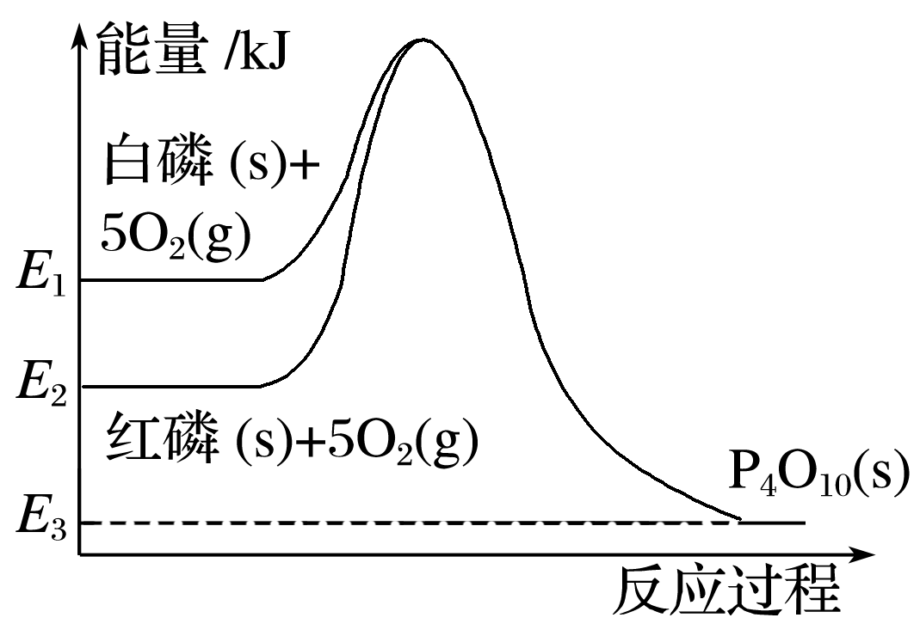
讨论5：白磷和红磷分别与氧气反应生成1 mol P₄O₁₀(s)过程中的能量变化如图(E表示能量)。
下列说法正确的是( )
A．红磷比白磷稳定
B．白磷燃烧是吸热反应
C．红磷转变为白磷是放热反应
D．红磷燃烧的热化学方程式是4P(s)＋5O₂(g)===P₄O₁₀(s) ΔH＝－(E₃－E₂)kJ·mol^{－1}

Slide 27
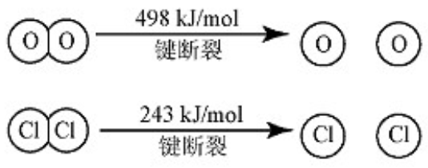
讨论6：（北京高考）用Cl₂生产某些含氯有机物时会产生副产物HCl。利用反应A，可实现氯的循环利用。反应A:
4HCl+O₂ 2Cl₂+2H₂O
400℃
一定压强
已知: Ⅰ 反应A中， 4mol HCI被氧化，放出115.6kJ的热量。
Ⅱ
  ① H₂O的电子式是_______________。
  ②反应A的热化学方程式是_______________。
  ③断开1 mol H—O 键与断开 1 mol H—Cl 键所需能量相差约为
  ______KJ，H₂O中H—O 键比HCl中H—Cl键（填“强”或“弱”）_______________。

Slide 28
小结
化学方程式
热化学方程式
化学计量数表示的意义
微粒个数或物质的 物质的量。一定要整数
物质的 物质的量。可以是分数
是否要注明物质的状态
“↑” “↓”
必须注明
△H的正负号与单位
无
必须注明
是否要注明温度与压强
否
是。25⁰C，101KPa时可不注明
意义
表明反应中物质的变化
表明反应中物质与能量的变化

Slide 29
观察以下热化学方程式，分析其与普通的化学方程式有何不同？
200℃
101kPa
H₂(g)+I₂(g)======2HI(g) △H=－14.9kJ/mol
NaOH(aq)+HCl(aq)=NaCl(aq)+H₂O(l) △H = － 57.3 kJ/mol
1
2
H₂(g)+ O₂(g)==H₂O(g) △H=－241.8kJ/mol

Slide 30
《选择性必修1》第一章
三、中和热
在稀溶液中，酸与碱发生中和反应，生成1 mol H₂O时放出的热量
1、定义：
例如：
（1）1L1mol/L稀盐酸和1L1mol/LNaOH溶液发生中和反应放出的热量为57.3kJ。
（2）1L1mol/LH₂SO₄和2L1mol/LNaOH溶液发生中和反应放出的热量为114.6kJ。
HCl(aq)+NaOH (aq)= =NaCl (aq) +H₂O(l) △H= -57.3kJ/mol
H₂SO₄(aq)+2NaOH(aq)=Na₂SO₄(aq)+2H₂O(l) △H= -114.6kJ/mol
强酸与强碱的稀溶液反应，它们的中和热是相同的。
H⁺(aq)+OH⁻(aq)=H₂O (l) △H=―57.3kJ／mol

Slide 31
已知H⁺(aq)+OH⁻(aq)=H₂O(l) △H=-57.3kJ/mol，计算下列反应中放出的热量。
（1）用20g NaOH 配成稀溶液跟足量稀盐酸反应，放出热量为 kJ。
（2）用0.1molBa(OH)₂配成稀溶液跟足量稀硝酸反应，
放出热量为 kJ。
（3）用1mol醋酸稀溶液和足量NaOH溶液反应，放出的热量 （大于、小于、等于）57.3kJ。
（4）100ml 0.1mol/L的Ba(OH)₂溶液与100ml 0.1mol/L的H₂SO₄溶液反应，放出的热量是否为1.146kJ？为什么？

Slide 32
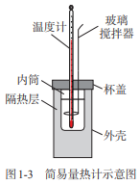
2、中和热的测定
（1）实验原理
根据强酸与强碱溶液反应前后溶液温度的变化，计算出生成1 molH₂O放出的热量。
热量的计算公式：(m₁+ m₂) · c · (t₂- t₁)
（2）实验步骤 《选修1 P5》
①保温装置的装备。
②量取盐酸倒入量热计并测量其温度。
③另取一量筒量取NaOH溶液并测其温度。
④将量筒中NaOH溶液倒入盛盐酸的量热计中，
用搅拌器匀速搅动溶液，记录混合液的最高温度。
⑤重复实验两次，取测量所得数据的平均值进行计算。

Slide 33
实验用品：
量热计
温度计
玻璃搅拌器
量筒(50 mL)两个
药品：
0.50 mol/L 盐酸
0.55 mol/L NaOH溶液
组装量热计
————测量反应前后的温度
和空气绝缘，
防止热量损失
——搅拌，使反应液混合均匀
——量取反应液
使一个反应物过量
完全反应，减小误差
  计算生成 1 mol H₂O 时的反应热：
- 0.418·(t₂-t₁)
△H=
kJ/mol
0.025

Slide 34

想一想
判断下列实验操作对中和热测定的数值有如何影响？
①用相同浓度和体积的氨水代替NaOH溶液进行实验
②用相同浓度和体积的醋酸代替稀盐酸溶液 进行实验
③实验中改用60 mL 0.50 mol/L盐酸跟50 mL 0.55 mol/L NaOH溶液进行实验
实验误差分析：
热量的计算公式：(m₁+ m₂) · c · (t₂- t₁)

Slide 35
限定燃料的物质的量
四、燃烧热
1.定义:
在101kPa时，1mol纯物质完全燃烧生成
指定产物时所放出的热量。
生成物不能继续燃烧
C – CO₂ （g）
S – SO₂ （g）
H– H₂O（l）
N –N₂ （g）
单位: kJ/mol
2.表示的意义：
如: CH₄的燃烧热为890.3 KJ/mol。
含义: 在101KPa时， 1mol CH₄完全燃烧时，放出890.3 KJ的热量。
3. 表示燃烧热的热化学方程式的书写：
应以1mol物质的标准来配平其余物质的化学计量数(常出现分数)
4.一定量可燃物完全燃烧时放出的热量：
Q_{放}=n_{(可燃物)} × △H

Slide 36
1、已知：
2H₂( g ) + O₂ ( g) = 2H₂O ( l ) ΔH= - 571.6 kJ/mol
H₂( g ) +1/2 O₂ ( g) = H₂O ( g ) ΔH= - 241.8 kJ/mol
则氢气的燃烧热ΔH= —————。
2、 25℃、101kPa下，碳、氢气、甲烷和葡萄糖的燃烧热依次是393.5 kJ/mol、285.8 kJ/mol、890.3 kJ/mol、2800 kJ/mol，则下列热化学方程式正确的是（ ）
A．C(s)＋1/2O₂(g)＝CO(g) △H＝－393.5 kJ/mol
B．2H₂(g)＋O₂(g)＝2H₂O(g) △H＝＋571.6 kJ/mol
C．CH₄(g)＋2O₂(g)＝CO₂(g)＋2H₂O(g) △H＝－890.3 kJ/mol
D．1/2C₆H₁₂O₆(s)＋3O₂(g)＝3CO₂(g)＋3H₂O(l) △H＝－1400 kJ/mol

Slide 37
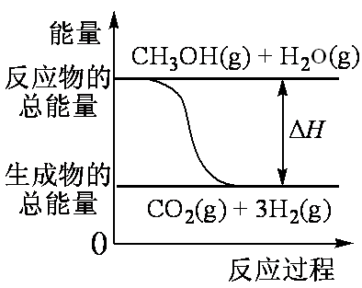
3、甲醇质子交换膜燃料电池中将甲醇蒸气转化为氢气的两种反应原理是
①CH₃OH(g)＋H₂O(g) = CO₂(g)＋3H₂(g)；
ΔH = + 49.0 kJ·mol^{－1}
②CH₃OH(g)＋1/2O₂(g) = CO₂(g)
＋2H₂(g)； ΔH =－192.9 kJ·mol^{－1}
下列说法正确的是( )
A. CH₃OH的燃烧热为192.9 kJ·mol^{－1}
B. 反应①中的能量变化如图所示
C. CH₃OH转变成H₂的过程一定要吸收能量
D. 根据②推知反应：CH₃OH(l)+1/2O₂(g) = CO₂(g)+2H₂(g)的
△H＞－192.9 kJ·mol^{－1}

Slide 38
小结
 |  | 燃烧热 | 中和热
 | 反应热的 定义
 | 反应物的量
 | 生成物的量
 | 能量变化
 | H
在101 kPa时，1 mol
物质完全燃烧生成
稳定的氧化物时放出
的热量；
在稀溶液中，酸与碱
发生中和反应，生成
1 mol H₂O时放出的热
量；
不同
点
强酸与强碱反应
的中和热都相同，均
约为57.3 kJ/mol
反应物不同，燃烧热
不同。
1 mol可燃物
不定
不定
1 mol H₂O
相同
点
放 热 反 应
H < 0（单位kJ/mol）

Slide 39
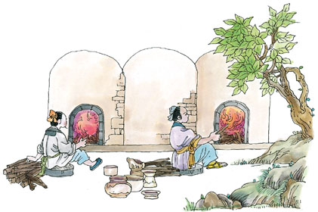
人类利用能源的三个阶段
能源
《必修2》P34~35
中国古代制陶图
柴草时期

Slide 40
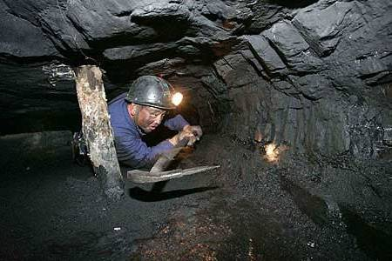
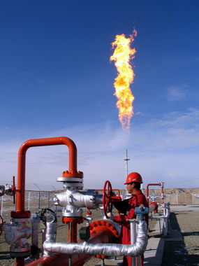
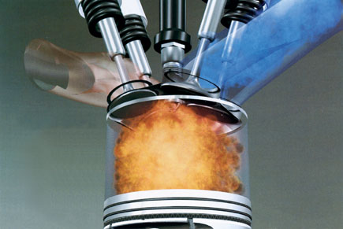
化石能源时期

Slide 41
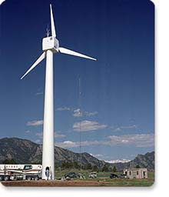
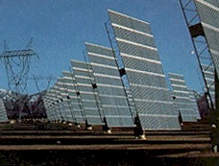
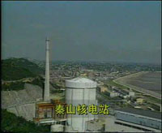
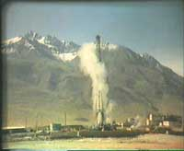

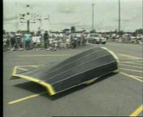
多能源结构时期

Slide 42
能源
能量
1、能源就是能提供 的自然资源，包括
等。
2、我国目前使用的主要能源是 ，是能不 。
3、能源是国民经济和社会发展的重要物质基础，它的开发和利用情况，可以用来衡量一个国家或地区的经济发展和科学技术水平
3.解决能源的办法是 ，即开发 和节约
，提高能源的 。
4.现在探索开发的新能源有
等，
新能源的主要优势是 。
化石燃料(煤、石油、天然气) 、阳光、生物能、风能、地热能、潮汐能
化石燃料
再生
开源节流
新的能源
现有能源
利用率
太阳能、氢能、地热能、海洋（潮汐）能、生物能
资源丰富，可以再生，污染少

Slide 43
能源分类
按转换 过程分 | 按利用 历史分 | 按性质分
可再生能源
风能、水能、
常规能源
不可再生能源
煤炭、石油、天然气等
一次能源
太阳能、海洋能、地热能、波浪能、潮汐能等。
可再生能源
新能源
不可再生能源
核能
电能、氢能、煤气、水煤气、蒸汽、焦炭、汽油、煤油、柴油、液化石油气、沼气能等
二次能源

Slide 44
2、提高可燃物的燃烧效率，合理利用有限的能源
燃料的充分燃烧的条件
（1）燃烧时要有足够多的空气；
（不是越多越好）
（2）燃料与空气要有足够大的接触面积。
燃料充分燃烧的意义
（1）节约能源
（2）减少污染、保护环境

Slide 45
如何测定如下反应: C(s)+1/2O₂(g)=CO(g)
的反应热△H？
想一想
①能直接测定吗？如何测？
②若不能直接测，怎么办？

Slide 46
【思考】化学反应中反应热（△H）与反应途径有关系吗？
无关
能量
反应物
△H
生成物
1836年瑞士化学家盖斯通过大量实验事实证明，
不管化学反应是一步完成或分几步完成，其反应热是相同的。

Slide 47
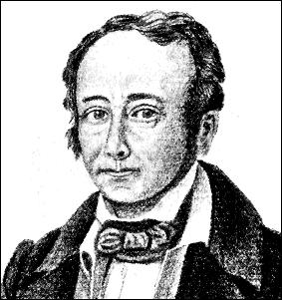
第二节 反应热的计算
一、盖斯定律
《选择性必修1》第一章P14
化学反应不管是一步完成还是分几步完成，其反应热
总是相同的。
化学反应的反应热只与反应体系的始态和终态有关，
而与反应的途径无关。
ΔH
A
B
ΔH₁
ΔH₂
C
ΔH=ΔH₁+ΔH₂
阅读教材P14~15

Slide 48
如何获得C(s)+1/2O₂(g)==CO(g) ③反应的反应热ΔH₃=?
已知： ①C(s)+O₂(g)==CO₂(g) ΔH₁= -393.5kJ/mol
②CO(g)+1/2O₂(g)== CO₂(g) ΔH₂= -283.0kJ/mol
CO(g)+1/2O₂(g)
ΔH₃
ΔH₂
ΔH₁
C(s)+O₂(g)
CO₂(g)
ΔH₃ =ΔH₁ - ΔH₂
= -393.5 kJ/mol -(-283.0 kJ/mol)
= - 110.5 kJ/mol

Slide 49
讨论1：同素异形体相互转化但反应热相当小而且转化速率慢，有时还很不完全，测定反应热很困难。已知：
①P₄(白磷、 s)+5O₂(g)=P₄O₁₀(s) △H₁= -2983.2 kJ/mol
②P(红磷、 s)+5/4O₂(g)=1/4P₄O₁₀(s) △H₂= -738.5 kJ/mol
试写出白磷转化为红磷的热化学方程式。
P₄(s、白磷)=4 P(s、红磷)； = -29.2 kJ/mol
H

Slide 50
CH₃OH(l)＋3/2O₂(g)===CO₂(g)＋2H₂O(l) ΔH＝－a kJ·mol^{－1}
(1)CH₃OH改为(g)，ΔH＝－b kJ·mol^{－1}，a b；
(2)CO₂改为CO，ΔH＝－c kJ·mol^{－1}，a c；
(3)H₂O(l)改为(g)，ΔH＝－d kJ·mol^{－1}，a d；
(4)CH₃OH改为CH₄，ΔH＝－e kJ·mol^{－1}，a e；
讨论2：

Slide 51
讨论2： 已知
① CO(g) + 1/2 O₂(g) = CO₂(g) ΔH₁= －283.0 kJ/mol
② H₂(g) + 1/2 O₂(g) = H₂O(l) ΔH₂= －285.8 kJ/mol
③ C₂H₅OH(l) + 3 O₂(g) = 2CO₂(g) + 3 H₂O(l) ΔH₃= －1370 kJ/mol
计算: 2CO(g)＋ 4 H₂(g)= H₂O(l)＋ C₂H₅OH(l) 的ΔH
解：
①×2 + ②×4 - ③ = ④
2 CO(g) + O₂(g) = 2CO₂(g) ΔH₁= －566.0 kJ/mol
4 H₂(g) + 2O₂(g) = 4 H₂O(l) ΔH₂= －1143.2kJ/mol
2CO₂(g) + 3 H₂O(l) = C₂H₅OH(l) + 3O₂(g) ΔH₃ = + 1370 kJ/mol
+)
2CO(g)＋ 4 H₂(g)= H₂O(l)＋ C₂H₅OH(l) ΔH ＝－339.2 kJ/mol

Slide 52
应用盖斯定律需要注意的问题:
1. △H只与反应体系的始态和终态有关
ΔH₄
b
c
ΔH₅
ΔH₃
ΔH
始态
终态
ΔH₁
ΔH₂
a
ΔH =ΔH₁+ΔH₂ = ΔH₃+ΔH₄+ ΔH₅
2.不同途径的反应方程式和热效应可进行代数运算
3.计量数的变化与反应热数值的变化要对应
4.反应方向发生改变,反应热的符号也要改变
关键：目标方程式的“四则运算”。
方法：写出目标方程式确定“过渡物质”（要消去的物质）
逐一消去“过渡物质” 。

Slide 53
按照盖斯定律，结合下述反应方程式回答问题,已知：
①NH₃(g)+HCl(g)=NH₄Cl(s) △H₁=-176kJ/mol
②NH₃(g)+H₂O(l)=NH₃(aq) △H₂=-35.1kJ/mol
③HCl(g) +H₂O(l)=HCl(aq) △H₃=-72.3kJ/mol
④NH₃(aq)+ HCl(aq)=NH₄Cl(aq) △H₄=-52.3kJ/mol
⑤NH₄Cl(s)+2H₂O(l)= NH₄Cl(aq) △H₅=？
则第⑤个方程式中的反应热△H是________。
根据盖斯定律和上述反应方程式得：
⑤=④+③+②-①， 即△H₅ = +16.3kJ/mol

Slide 54
二、反应热的计算
常见题型：
1. 根据热化学反应方程式计算.
练习1：H₂、CO、辛烷、甲烷的热化学方程式分别为：
H₂(g)＋1/2O₂(g)＝H₂O(l)； △H＝－285.8kJ/mol
CO(g)＋1/2O₂(g)＝CO₂(g)； △H＝－283.0kJ/mol
C₈H₁₈(l)＋25/2O₂(g)＝8CO₂(g)＋9H₂O(l)； △H＝－5518kJ/mol
CH₄(g)＋2O₂(g)＝CO₂(g)＋2H₂O(l)； △H＝－890.3kJ/mol
相同质量的H₂、CO、辛烷、甲烷完全燃烧时放出热量最少的是 （ ）
A H₂(g) B CO(g) C C₈H₁₈(l) D CH₄(g)

Slide 55
2. 反应热的判断和求算.
教材P17~18 例题
练习2：已知下列两个热化学方程式：
2H₂(g)+O₂(g) =2H₂O(l) △H＝- 571.6 kJ•mol⁻¹
C₃H₈(g)+5O₂(g) =3CO₂(g)+4 H₂O(l) △H＝-2 220 kJ•mol⁻¹
（1）H₂的燃烧热为______________，C₃H₈的燃烧热为______________
（2）2gH₂和2mol C₃H₈组成的混合气体完全燃烧放出的热量为____________
（3）现有H₂和C₃H₈的混合气体5 mol，完全燃烧时放出热量3847 kJ，则混合气体中H₂和C₃H₈的体积比为（ ）
A. 1﹕3 B. 3﹕1 C. 1﹕4 D. 1﹕1

Slide 56
3、 利用键能计算反应热
练习3：已知：CH₃CH₃→CH₂＝CH₂＋H₂；
有关化学键的键能如下。
化学键 C－H C＝C C－C H－H
键能（kJ/mol） 414.4 615.3 347.4 435.3
试计算该反应的反应热。
解：ΔH =[6E(C-H)＋E(C-C)]－[E(C=C)＋4E(C-H)＋E(H-H)]
=(6×414.4＋347.4)kJ/mol－(615.3＋4×414.4＋435.3)kJ/mol
=＋125.6 kJ/mol

Slide 57
练习4：肼(H₂NNH₂)是一种高能燃料，有关化学反应的能量变化如图所示，
已知断裂1mol化学键所需的能量
（kJ）：N≡N为942、O=O为500、N-N为154，
则断裂1molN-H键所需的能量（KJ）是（ ）
A.194 B.391 C.516. D.658

